Slide 1

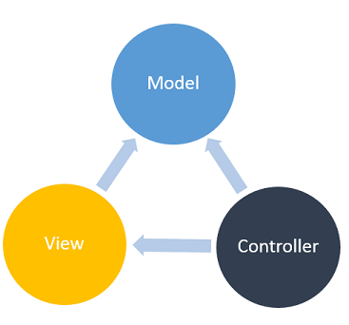
VALIDATION
ThS. Nguyễn Hữu Trung
0908.6171.08
trungnh@hcmute.edu.vn
Khoa Công Nghệ Thông Tin

Slide 2
Nội dung
Kiểm tra tính hợp lệ model
Kiểm lỗi bằng tay phía server
Định nghĩa annotation kiểm lỗi tùy biến
Kiểm lỗi bằng tay phía client với jquery
Cho phép nhập dữ liệu HTML
Kiểm soát yêu cầu giả lập

Slide 3
Giới thiệu
Dữ liệu không hợp lệ nhập từ người sử dụng sẽ gây các lỗi khó lường.
Vì vậy việc kiểm soát dữ liệu vào luôn đóng vai trò quan trọng.
Các lỗi thường gặp
Để trống ô nhập…
Không đúng định dạng email, creditcard, url…
Sai kiểu số nguyên, số thực, ngày giờ…
Không hợp lệ - phải có giá trị tối thiểu, tối đa, trong phạm vi…
Không đúng như kết quả tính toán trước

Slide 4
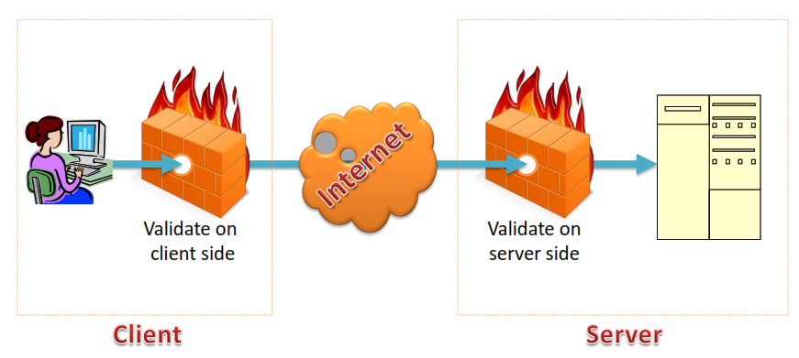
Mô hình kiểm lỗi

Slide 5
Kiểm lỗi trong MVC
Kiểm soát dữ liệu có thể thực hiện cả 2 phía là client và server.
Kiểm phía client sẽ phản ứng nhanh cho người sử dụng để có thể sửa chửa ngay
Kiểm lỗi phía server sẽ thực hiện các lỗi mà client không thể làm được nếu dữ liệu có liên quan đến tài nguyên server.
Với MVC bạn chỉ cần viết 1 lần nhưng kiểm tra cả 2 phía là client và server. Nếu vì một lý do nào đó mà client không thực hiện được thì đã có server thay thế.

Slide 6
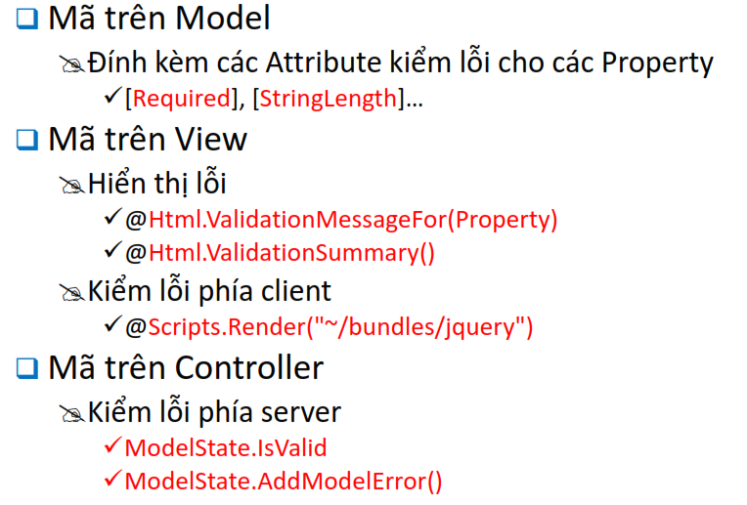
Kiểm lỗi trong MVC

Slide 7
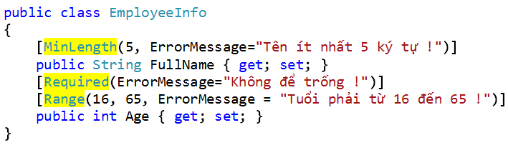
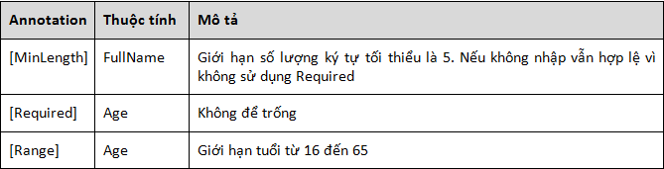
Lớp Model

Slide 8
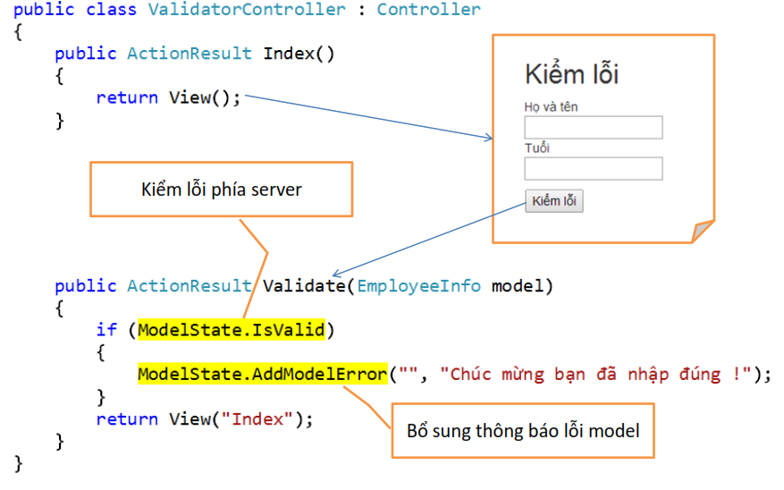
Lớp Controller

Slide 9
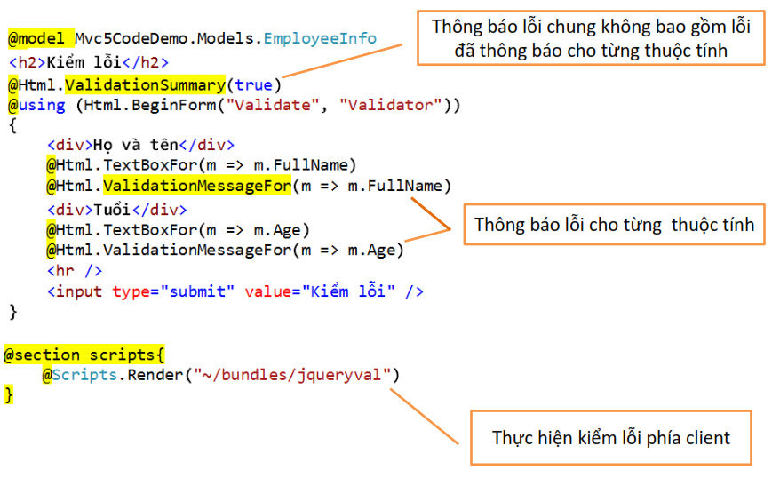
Lớp View

Slide 10
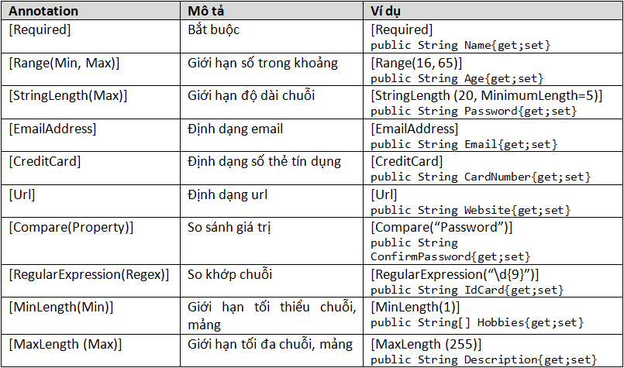
Thuộc tính kiểm lỗi

Slide 11
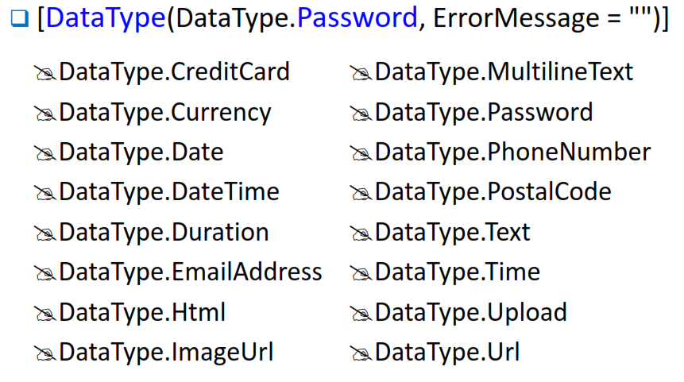
HTML 5 Element

Slide 12
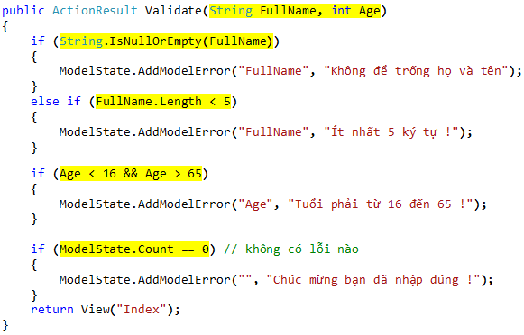
Kiểm lỗi bằng tay

Slide 13
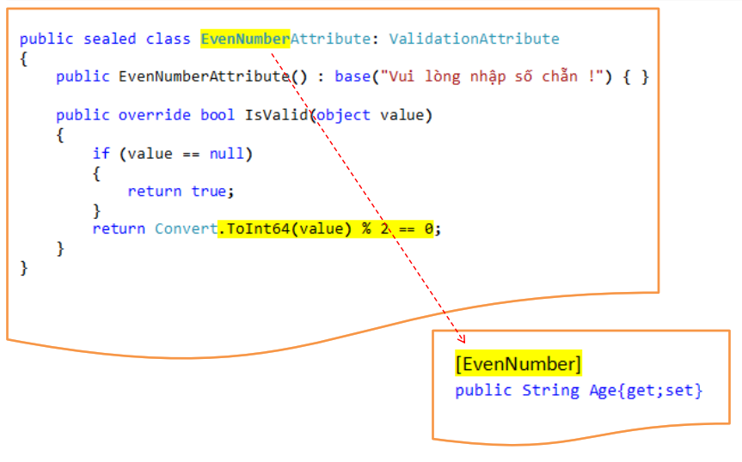
Thuộc tính kiểm lỗi tùy biến

Slide 14
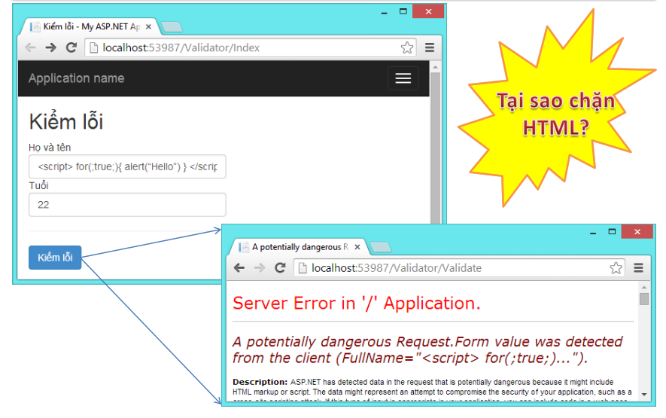
XSS

Slide 15
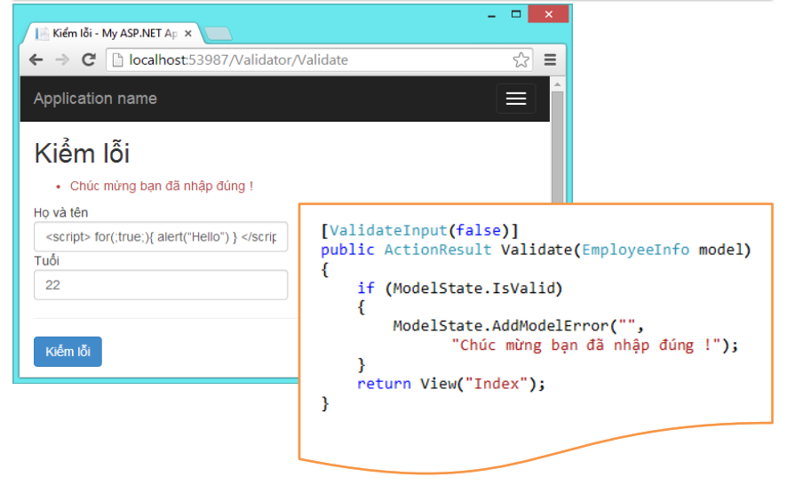
XSS

Slide 16
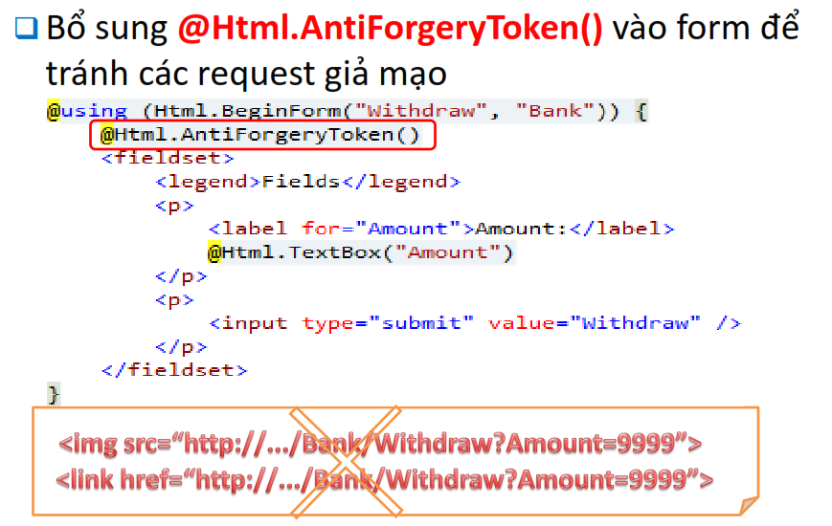
XSS

Slide 17
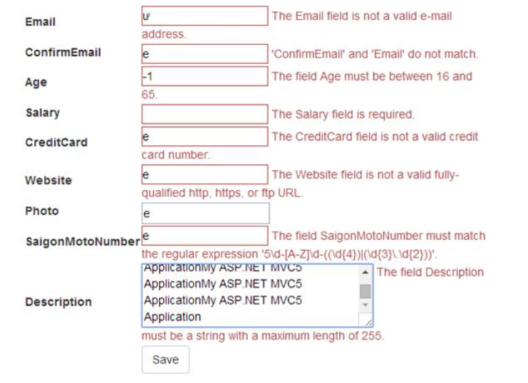
Thực hành

